Slide 1



DELEGACIÓN DE SERVICIOS SOCIALES
PLAN ESTRATÉGICO DE SERVICIOS SOCIALES 2024-2026
Servicio de Atención Primaria
Sección de Planificación e Innovación

Slide 2


Servicio de Atención Primaria.
Sección de Planificación e Innovación
QUÉ ES EL PLAN ESTRATÉGICO
El Plan Estratégico de Servicios Sociales 2024-2026 es:
Instrumento fundamental de planificación.
Basado en los principios de planificación de la Ley 3/2019 de Servicios Sociales Inclusivos de la Comunitat Valenciana
Articula líneas, objetivos y acciones para dar respuesta a las necesidades de la ciudadanía
Notes:
3

Slide 3


Servicio de Atención Primaria.
Sección de Planificación e Innovación
OBJETIVO Y PRESUPUESTO
Estructurar y desarrollar la política local en materia de Servicios Sociales con el objetivo de salvaguardar los derechos de la ciudadanía.
El presupuesto del año 2024 es de 49.051.045,41 euros
Notes:
3

Slide 4

Servicio de Atención Primaria.
Sección de Planificación e Innovación
DIAGNÓSTICO
El Diagnóstico previo al desarrollo del Plan Estratégico comprende diferentes etapas
Diagnósis del contexto socio-demográfico de la ciudad y sus barrios.
Diagnóstico interno de nuestra organización y del Tercer Sector.
Consulta a la ciudadanía sobre su grado de satisfacción.
Notes:
3

Slide 5

Servicio de Atención Primaria.
Sección de Planificación e Innovación
DIAGNÓSTICO
La ciudad presenta un 25,3% de población afectada por algún tipo de vulnerabilidad (económica, dotacional o socio-demográfica). Fuente: Oficina Estadística del Ayuntamiento de Valencia
La organización de servicios sociales se ha reforzado durante los últimos años y ha creado un sistema prestacional y de derecho junto al Tercer Sector
El estudio de satisfacción señala que los servicios prestados por los CMSS y los recursos de Servicios sociales, obtienen una puntuación de 86 puntos sobre 100
Notes:
3

Slide 6
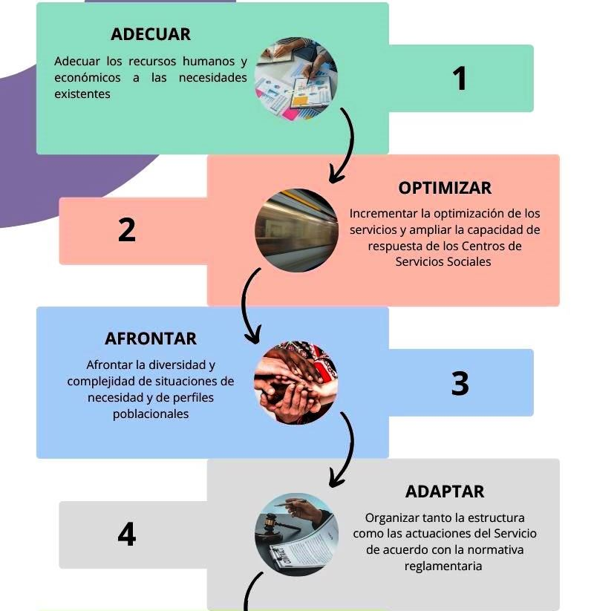
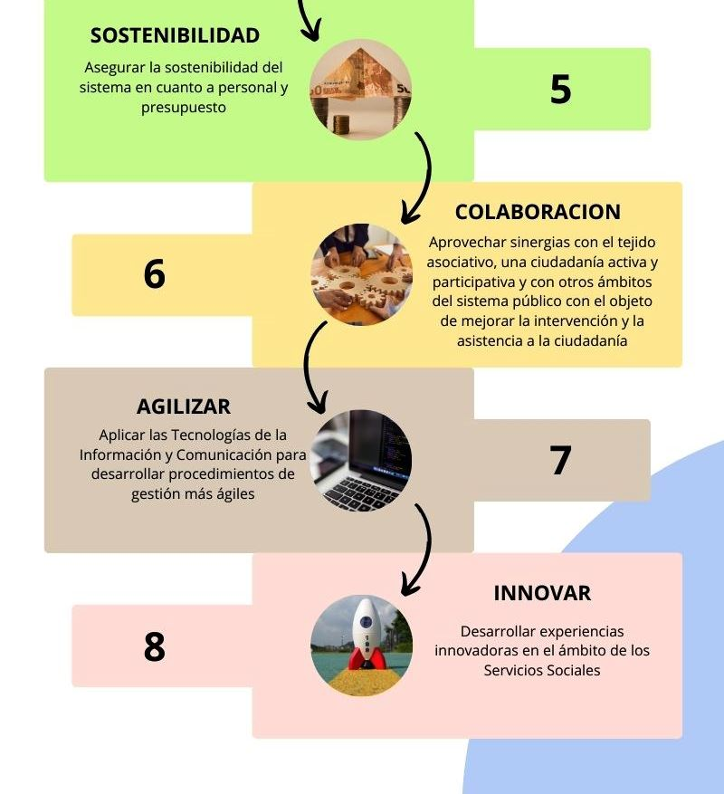
Servicio de Atención Primaria.
Sección de Planificación e Innovación
DELEGACIÓN DE SERVICIOS SOCIALES
RETOS DE FUTURO
Notes:
2

Slide 7
Servicio de Atención Primaria.
Sección de Planificación e Innovación
METODOLOGÍA Y PARTICIPACIÓN
Criterio de no fragmentación.Desarrollo de un único Plan Estratégico con diagnósticos diferenciales de las áreas y acciones acordes para dar homogeneidad en las políticas sociales
Dos dimensiones de referencia:
  Técnica e institucional: rigor, fiabilidad y viabilidad de los objetivos y acciones
  Participativa: Derivada de los problemas y necesidades de la intervención social
Notes:
3

Slide 8

Servicio de Atención Primaria.
Sección de Planificación e Innovación
ESTRUCTURA DEL PLAN
4 líneas estratégicas
12 objetivos
85 acciones
Notes:
4

Slide 9



Servicio de Atención Primaria.
Sección de Planificación e Innovación
LÍNEAS ESTRATÉGICAS
Apertura de nuevos CMSS en 2025: Russafa, Benicalap y Torrefiel.
Puesta en funcionamiento del inmueble municipal para la mejora de la atención de personas dependientes (Guillem de castro 38).
LÍNEA ESTRATÉGICA 1. CONSOLIDACIÓN DE LOS SERVICIOS SOCIALES COMO REFERENTE PARA LA CIUDADANÍA
Notes:
4

Slide 10



Servicio de Atención Primaria.
Sección de Planificación e Innovación
LÍNEAS ESTRATÉGICAS
LÍNEA ESTRATÉGICA 1. CONSOLIDACIÓN DE LOS SERVICIOS SOCIALES COMO REFERENTE PARA LA CIUDADANÍA
Nuevas ordenanzas para agilizar prestaciones.
Promoción de las proyectos del Tercer Sector a través de la convocatoria anual de Subvenciones de Acción social.
Notes:
4

Slide 11


Servicio de Atención Primaria.
Sección de Planificación e Innovación
LÍNEAS ESTRATÉGICAS
LÍNEA ESTRATÉGICA 2. ATENCIÓN A LAS PERSONAS CON ENFOQUE PREVENTIVO Y COMUNITARIO
Establecimiento del Consejo Local de Inclusión y Derechos Sociales: Nuevo Reglamento 2025.
Impulso de la intervención comunitaria en colaboración con Entidades Sociales.
Notes:
4

Slide 12



Servicio de Atención Primaria.
Sección de Planificación e Innovación
LÍNEAS ESTRATÉGICAS
LÍNEA ESTRATÉGICA 2. ATENCIÓN A LAS PERSONAS CON ENFOQUE PREVENTIVO Y COMUNITARIO
Consolidación de la Casa del Voluntariado.
Desarrollo del Programa Barris Inclusius en aquellos espacios de mayor vulnerabilidad social.
Notes:
4

Slide 13

Servicio de Atención Primaria.
Sección de Planificación e Innovación
LÍNEAS ESTRATÉGICAS
LÍNEA ESTRATÉGICA 3. DETECCIÓN DE NUEVAS NECESIDADES EMERGENTES
Creación del Observatorio de Servicios Sociales del Ayuntamiento de Valencia en 2024.
Notes:
4

Slide 14

Servicio de Atención Primaria.
Sección de Planificación e Innovación
LÍNEAS ESTRATÉGICAS
LÍNEA ESTRATÉGICA 3. DETECCIÓN DE NUEVAS NECESIDADES EMERGENTES
Proyecto de multicentro de alta tolerancia para personas sin hogar.
Protocolos para detección de delitos de odio contra personas sin hogar a través de la ONDIS.
Notes:
4

Slide 15



Servicio de Atención Primaria.
Sección de Planificación e Innovación
LÍNEAS ESTRATÉGICAS
LÍNEA ESTRATÉGICA 4. CALIDAD Y BUENAS PRÁCTICAS
Creación y consolidación de certificados de sistemas de gestión de la calidad ISO.
Planes de alojamiento urgente para personas sin hogar en situaciones de urgencia o emergencia ante posibles catástrofes (Santa Cruz de Tenerife)
Notes:
4

Slide 16

Servicio de Atención Primaria.
Sección de Planificación e Innovación
SEGUIMIENTO, EVALUACIÓN Y TRANSPARENCIA
Grado de consecución de los objetivos propuestos
Idoneidad de la metodología utilizada
Opiniones de las personas beneficiarias de los servicios
Grado de ejecución del presupuesto previsto
El perfeccionamiento o mejora de lo planificado.
La contribución para la realización de planificaciones futuras.
La transparencia, propia de una administración pública al servicio de la ciudadanía
Notes:
4

Slide 17

Servicio de Atención Primaria.
Sección de Planificación e Innovación
CONCLUSIONES
El Plan estratégico debe contribuir a:
- Garantizar y consolidar derechos de la ciudadanía
- Mejorar la calidad de vida de las personas
Notes:
4

